Slide 1
Java Reflection
플랫폼연구담당 이문혁

Slide 2
Why?
외부 프로젝트 지원중 Reflection 관련 성능문제 발견
객체 변환 관련 공통 Util 클래스
Object -> Reflection -> Object
왜 이런 방식의 코딩을 하게 되었을까?

Slide 3
플랫폼을 개발하다 보면...
공통기능을 개발하는데 사용자가 어떤 Object 타입을 사용할지 잘 모르겠다.
런타임에 코드의 제어가 필요하다.
내가 생성하지 않은 객체의 멤버변수의 값들이 필요하다. 하지만 해당 클래스의 멤버변수의 접근제어자는 private/protected

Slide 4
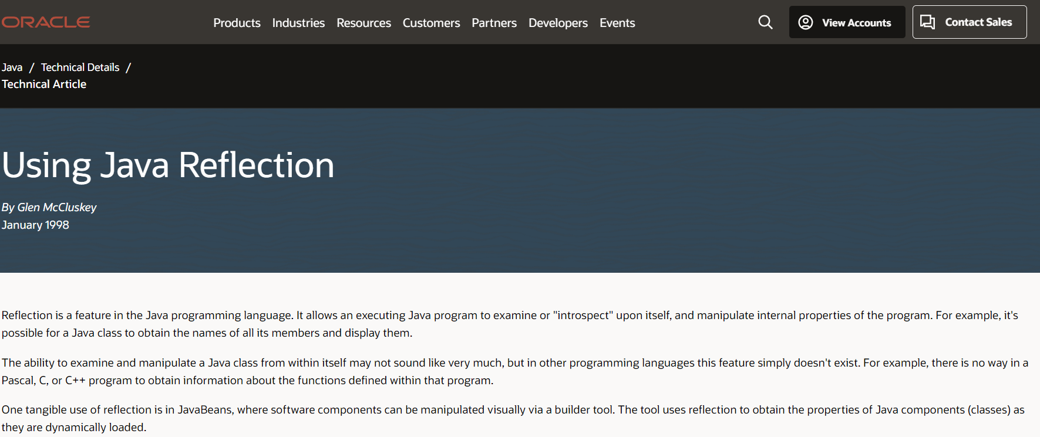
플랫폼을 개발하다 보면...

Slide 5
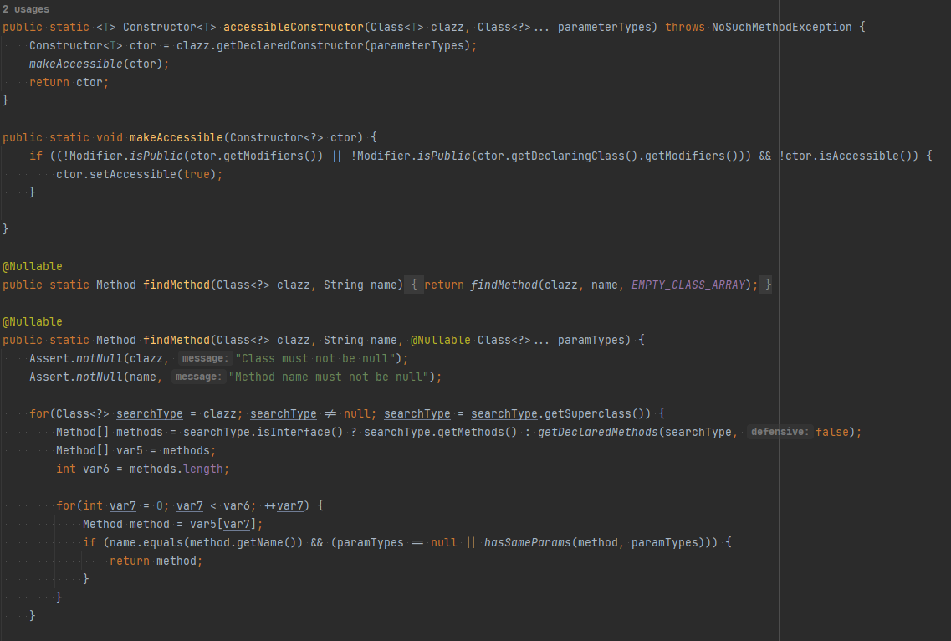
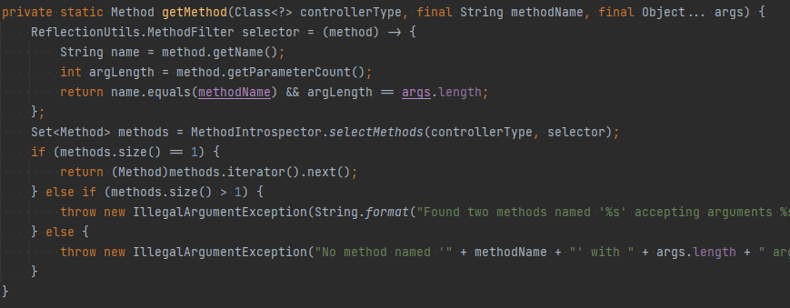
스프링에서의 Reflection
MvcUriComponentsBuilder.java

Slide 6
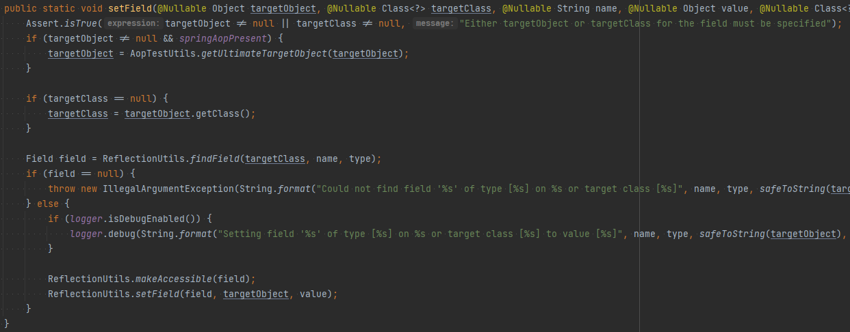
스프링에서의 Reflection
ReflectionTestUtils.java

Slide 7
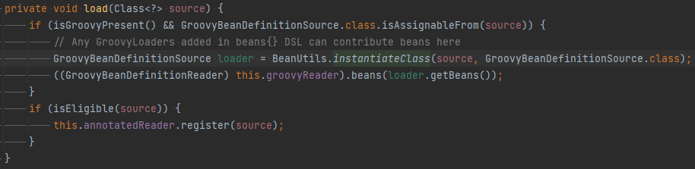
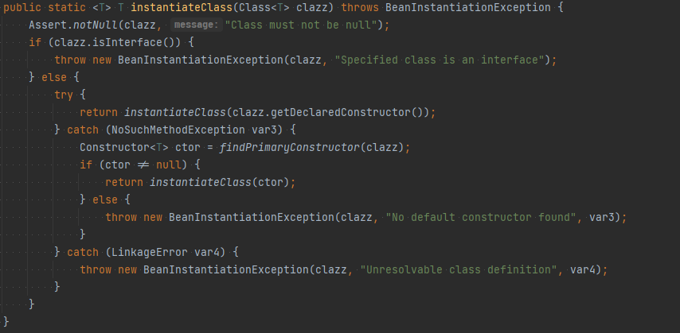
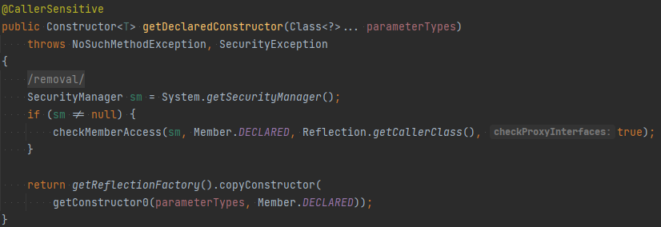
스프링에서의 Reflection
BeanDefinitionLoader.java

Slide 8
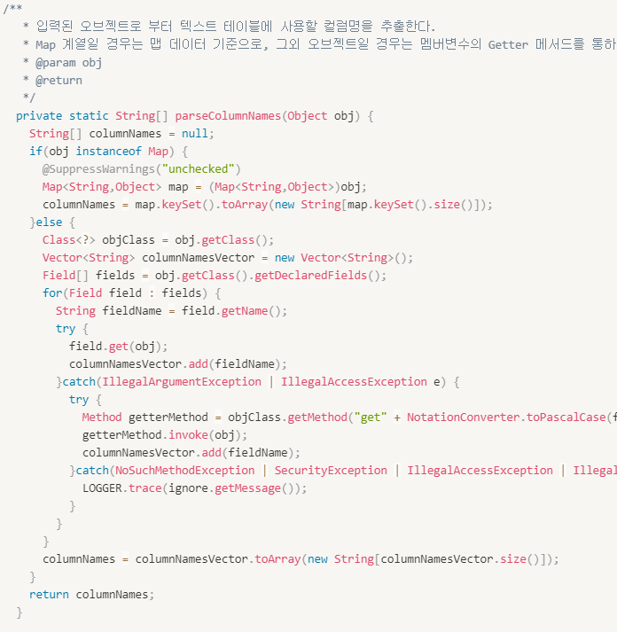
chamomile-batch
TextTableBuilder.java

Slide 9
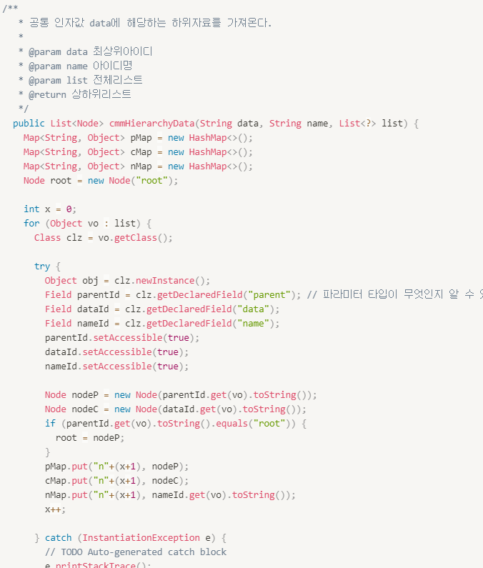
chamomile-commons
MenuService.java

Slide 10
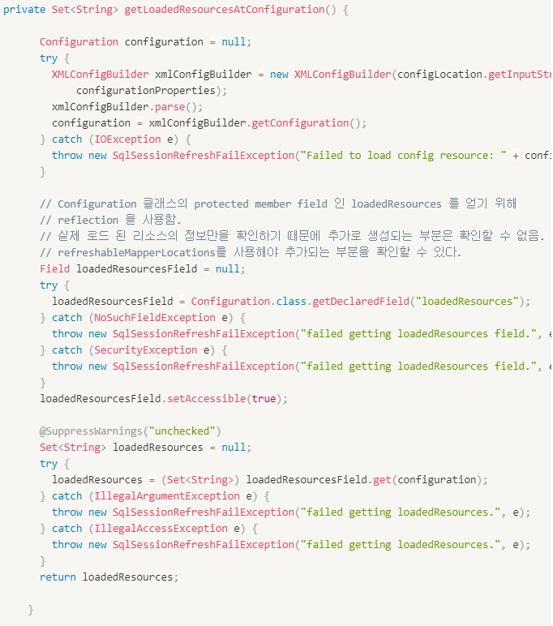
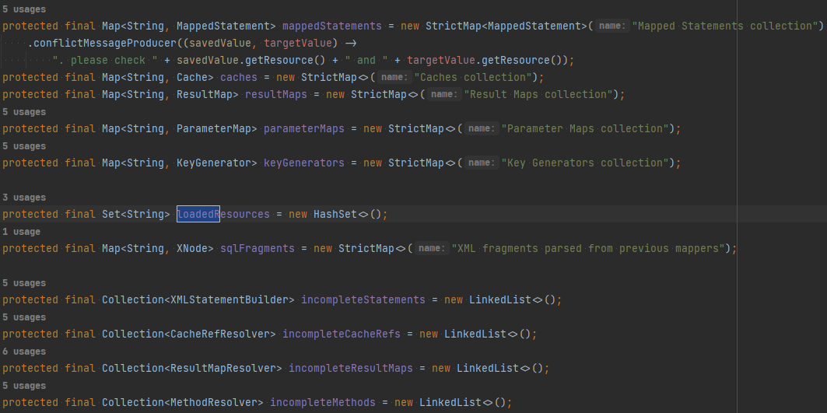
chamomile-core
RefreshableSqlSessionFactoryBean.java

Slide 11
공통기능의 장점
1. 응집도가 높아진다.
2. 해당 기능을 통해서 많은 사람들이 작성해야 할 코드의 양이 줄어든다.
3. 한번 만들어 두면 비슷한 기능을 구현할 때 두고두고 사용된다.

Slide 12
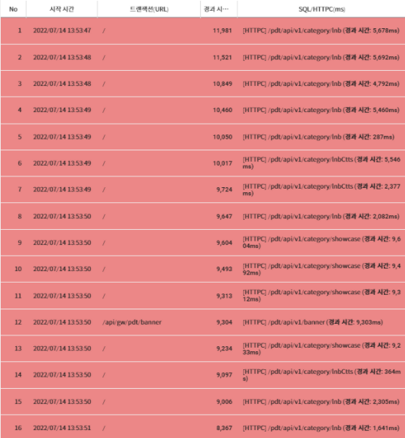
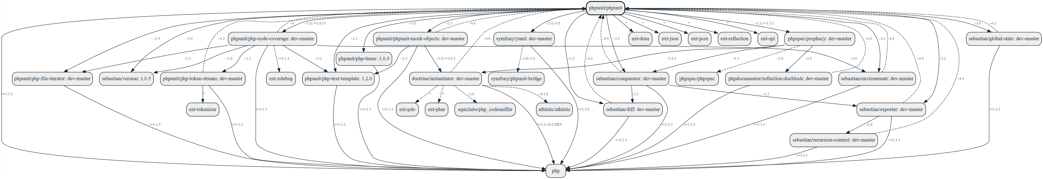
공통기능의 단점
의존성이 굉장히 많이 모여있기 때문에 해당 클래스에 문제가 발생하면 해당 의존성을 사용하고 있는 서비스 전체의 장애로 이어진다.

Slide 13
Reflection의 단점
문제가 런타임에 발생한다.
의도에 어긋난 코딩을 할 수도 있다.
성능 문제가 발생할 수도 있다.

Slide 14
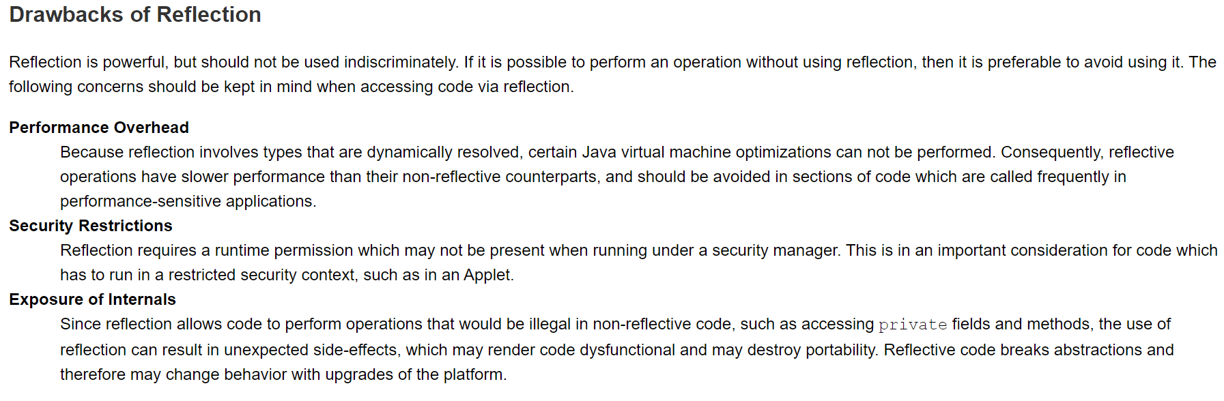
Reflection의 단점

Slide 15
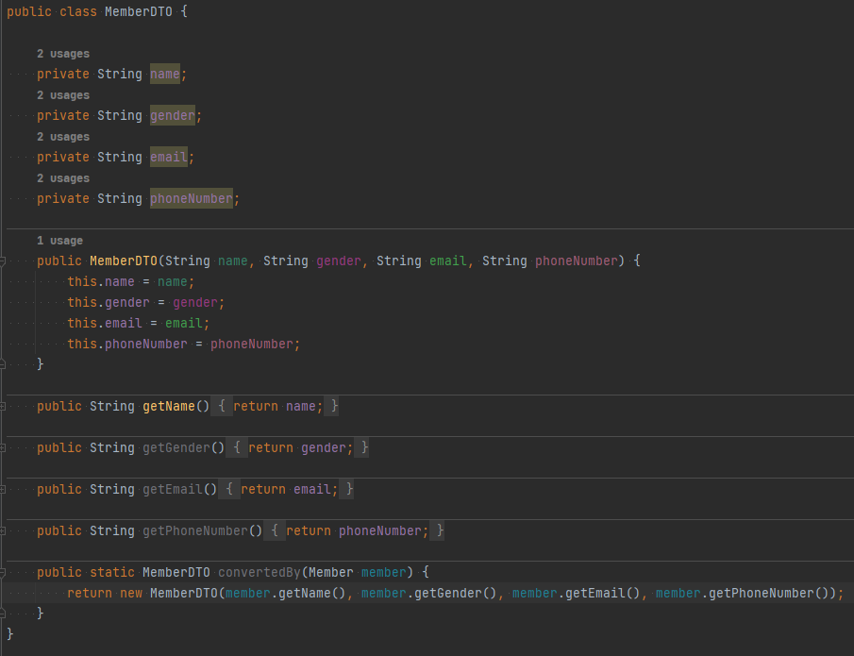
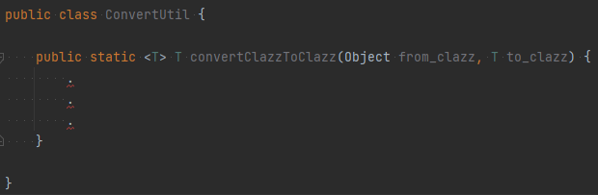
왜 그런 코드가 작성되었나?
편하기때문에
x N번

Slide 16
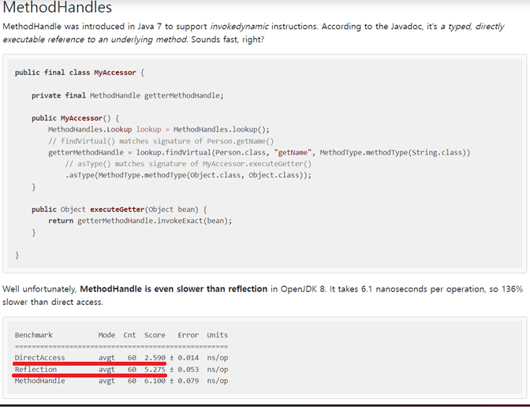
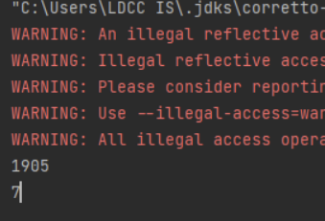
정말로 그렇게 느린가?

Slide 17
결론
리플렉션은 굉장히 강력한 기능이기때문에 조심스럽게 사용해야 한다.
리플렉션을 사용해서 문제가 발생했다고 리플렉션에 죄가 있는 것은 아니다. 리플렉션을 잘못 사용한 사람에게 죄가 있다.
웬만하면 있는 라이브러리를 잘 사용하자.

Slide 18

스터디 하실 분...
1달에 1권 책읽기

